Slide 1
论文交稿规范（学生版）

Slide 2
目录
符合投递要求的稿件质量的标准和要求有哪些？
格式、排版
内容、结构
语言、表达
有哪些常用工具可以帮助我们提高稿件的质量？

Slide 3
符合投递要求的稿件质量的标准和要求有哪些？

Slide 4
格式、排版

Slide 5
格式、排版
全文的格式必须要与会议的模板完全一致，包括作者信息的写法、页边距、行间距、缩进、字体、字号...
修改格式的方法：
（1）将完整的论文一部分一部分粘贴到会议模板上，粘贴的时候选择只保留文本，这样可确保页边距、行间距、缩进、字体、字号等格式与会议模板100%一致
（2）可以使用word自带的格式刷工具

Slide 6
作者信息
作者的信息部分需要包含哪些内容？
所有作者的姓名
学术单位信息
通讯作者及通讯作者邮箱
共同一作标识（小组论文）

Slide 7
作者信息 - 作者姓名写法
作者姓名写法：名+空格+姓氏
【例】
两个字的名字：张三 San Zhang
三个字的名字：周杰伦 Jielun Zhou
四个字的名字：复姓-欧阳娜娜 Nana Ouyang，单姓-易烊千玺 Yangqianxi Yi
所有作者的名字拼写必须与护照一致
禁止出现：杨颖写成Angelababy Yang

Slide 8
作者信息 - 作者排序
作者顺序按照姓氏首字母的字母表顺序排列
如首字母相同，按姓氏第二个字母顺序排列
如姓氏相同，则按照名字的首字母排序。
【例】
张三，李四，王五的顺序: Si Li, Wu Wang, San Zhang
赵本山，周杰伦的顺序：Benshan Zhao, Jielun Zhou
周杰伦，周杰的顺序：Jie Zhou, Jielun Zhou
特殊情况下的作者顺序调整 (共同一作的作者顺序调整或区分一二三作）需要学生找班主任签署相关协议。

Slide 9
作者信息-学术单位、通讯作者与邮箱
学术单位要包含学院+学校+学校所在城市+邮编+学校所在国家，高中生可以不写学院
通讯作者只有一位（建议由组长担任），通讯作者需要用*标记。
国际会议论文里的通讯作者的作用只体现在收发出版社的邮件，没有其他作用。
邮箱：通讯作者邮箱需是所在学术单位/机构的学生邮箱，邮箱后缀为edu或非商业邮箱的域名，后缀为163, 126, gmail, foxmail, icloud, qq, outlook等商业邮箱都不是学术单位邮箱。
如组长无机构/学术单位邮箱，则通讯作者顺延给有符合要求邮箱的同学；
如果所有作者都没有学生邮箱，建议学生自己去申请、淘宝购买

Slide 10
作者信息 - 角标写法
作者信息的角标格式：
格式：角标必须是上标，且要与正文的英文字体一致，标点的使用要符合英文书写规范，禁止出现中文标点。
角标123对应学术单位信息，*对应通讯作者及邮箱，十字标记对应作者的贡献（ACM格式作者信息角标以模板为准）。
共同一作作者贡献的写法：These authors contributed equally. 该信息要放在作者信息部分的最后一行，IEEE模板中，作者贡献放在最后一位作者的最后一行。

Slide 11
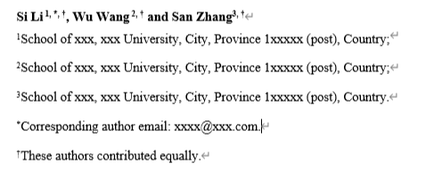

作者信息 - 案例
论文中有多位作者
论文中有一位作者

Slide 12
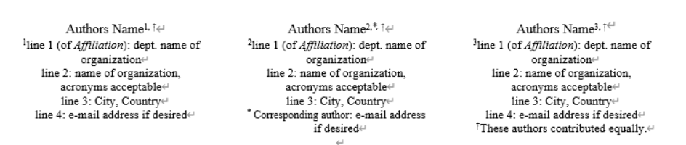
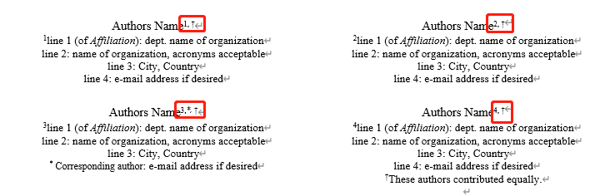
作者信息 - 案例
IEEE模板中，三位作者的作者信息应放三栏
IEEE模板中，注意作者顺序的排列方式

Slide 13
图片- Figure
图片的要求：
图片清晰度（会议方重点检查部分）：图片上的所有文字，能够在word视图100%-150%的显示比例下依然清晰（尤其是图片的横轴、纵轴、图例）；
修改方法：
a. 手动调整图片大小（注意：放大图片时要按shift键）；
b. 双栏会议模板可将图片单独放置单栏，
操作步骤：选中图片和标题-布局-栏-一栏
c. 可以通过Photoshop和PPT修改图片：对于不重要的文字，可以考虑直接把文字P掉；
如果图片上的文字很重要，可以通过软件，插入文本框，用新的文字把原来的文字覆盖掉，新的文字要确保字号够大，字体要加粗，放在word中时要能够看清。

Slide 14
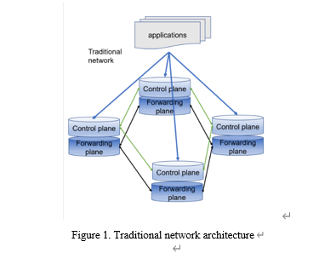
图片 -Figure
图片标题：标题位于图片下方，图片标号按照图片顺序排列，图片只能用figure表示
*figure的标号不与table的标号混用，不使用章节编号排序
正确：Figure 1. SDN architecture
错误：Figure 3.1 SDN architecture
图片来源：如果不是作者本人绘制的图片，都需要标明出处。可以按照引用的方式来处理：
Figure 1. SDN architecture [20]
同时需要在reference list中写明出处
图片环绕格式：“环绕文字”格式为“嵌入式”
正文中必须要有对图片的描述，Figure 1 provides a visualization of ….
【例】
Figure 1 provides a visualization of ….

Slide 15
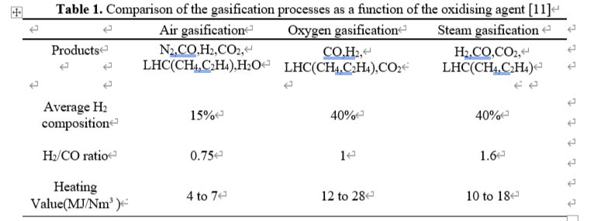
表格 - Table
表格样式：可编辑、无底色、三线表形式表格
表格标题：位于表格上方，表格标号按照表格顺序排列
*table的标号不与figure的标号混用，不使用章节编号排序
正确：Table 1. Comparison of the gasification processes as a function of the oxidising agent [11]
错误：Table 3.1. Comparison of the gasification processes as a function of the oxidising agent [11]
表格属性：“文字环绕”格式为“无”
正文中必须要有对表格的描述，如 As shown in Table 1.....

Slide 16
公式 - Equation & Formula
公式的要求：
公式样式：可编辑，不可为截图
排序方式：所有公式有相应标号且按照顺序排列，不使用章节编号排序
格式：公式居中，标号在行末
调整方法：全部右对齐，通过在标号和公式之间插入空格来调整公式的位置

Slide 17
引用及参考文献 -Citation & Reference
引用及参考文献数量：10 ~ 40个
正文引用格式：按照[No.]的格式，全文引用标号连续，第一个引用为[1]，第二个引用为[2]，同一篇文献多次引用时，使用第一次引用时的序号；
参考文献顺序：排列顺序与正文引用顺序一致，数量与正文引用数量相同且一一对应；
参考文献格式：reference的格式一定要与会议模板一致！
需要包含的信息如下：
期刊：作者姓名. （出版年） 文章名. 期刊, 卷: 页码起始–结束.
书籍： 作者姓名. (出版年) 书名. 出版社名, 所在城市.
书籍中的某一章： 作者姓名. (出版年) 章节名. In: 编辑名全称, 编辑姓缩写. (Eds.), 书名. 出版社名, 所在城市. 章节页码.
会议论文: 作者姓名. 年. 题目. In: 会议名称. 所在城市. 页码.
学位论文：作者. 篇名. 出版地: 保存者，出版年份：起始页码.
网上资源：作者(出处), 发表年. 文章名. 网址链接.
*注：如模板中出现作者姓名的缩写，一定是名字用缩写，姓氏用全拼；务必注意模板中作者姓名中名字和姓氏的顺序，不同的模板会有区别！！！

Slide 18
参考文献 - Reference
IEEE
[1] G. Eason, B. Noble, and I. N. Sneddon, “On certain integrals of Lipschitz-Hankel type involving products of Bessel functions,” Phil. Trans. Roy. Soc. London, vol. A247, pp. 529–551, April 1955. (references)
[2] J. Clerk Maxwell, A Treatise on Electricity and Magnetism, 3rd ed., vol. 2. Oxford: Clarendon, 1892, pp.68–73.
[3] I. S. Jacobs and C. P. Bean, “Fine particles, thin films and exchange anisotropy,” in Magnetism, vol. III, G. T. Rado and H. Suhl, Eds. New York: Academic, 1963, pp. 271–350.
CPCI
[1] E.M. Clarke, E.A. Emerson, Design and synthesis of synchronization skeletons using branching time temporal logic, in: D. Kozen (Eds.), Workshop on Logics of Programs, Lecture Notes in Computer Science, vol. 131, Springer, Berlin, Heidelberg, 1981, pp. 52–71. DOI: https://doi.org/10.1007/BFb0025774
[2] J.P. Queille, J. Sifakis, Specification and verification of concurrent systems in CESAR, in: M. Dezani-Ciancaglini and U. Montanari (Eds.), Proceedings of the 5th International Symposium on Programming, Lecture Notes in Computer Science, vol. 137, Springer, Berlin, Heidelberg, 1982, pp. 337–351. DOI: https://doi.org/10.1007/3-540-11494-7_22
[3] C. Baier, J-P. Katoen, Principles of Model Checking, MIT Press, 2008.

Slide 19
参考文献 -Citation & Reference
IOP
[1] J. van der Geer, J.A.J. Hanraads, R.A. Lupton, The art of writing a scientific article, J. Sci. Commun. 163 (2000) 51-59.
[2] W. Strunk Jr., E.B. White, The Elements of Style, third ed., Macmillan, New York, 1979.
[3] P. G. Clem, M. Rodriguez, J.A. Voigt and C. S. Ashley, U.S. Patent 6,231,666. (2001)
[4] G. R. Mettam, How to prepare an electronic version of your article, in: B.S. Jones, R. Z. Smith (Eds.), Introduction to the Electronic Age, E-Publishing Inc., New York, 1999, pp. 281-304.
[5] C. D. Smith and E. F. Jones, “Load-cycling in cubic press,” in Shock Compression of Condensed Matter-2001, AIP Conference Proceedings 620, edited by M. D. Furnish et al. American Institute of Physics, Melville, NY, 2002, pp. 651–654.
[6] Information on http://www.weld.labs.gov.cn

Slide 20
内容和结构完整性

Slide 21
论文结构和论文标题
论文结构：论文需包含“题目+作者信息+摘要（关键词）+引言+主体部分+结论+参考文献”，正文中各部分必须包含相应的一级标题；
论文标题：不建议题目中出现Review, Overview, Survey, Literature Review, Suggestions, Discussion, Development, Summary, Thoughts等字样

Slide 22
论文篇幅
全文的篇幅不能少于4页整，也不能超过15页。如果论文只有4页，第4页的文字部分必须要占满整页的70%；
*ACM的模板要求篇幅不能少于5页整；
全文的最后一页不能出现空白页；
如全文的最后一页只有不超过100字，可以通过删掉前文的多余空行，删掉一些参考文献，或删掉正文里的一些累赘的表达的方式来把较短的文字篇幅删掉

Slide 23
Abstract
摘要:
字数大概在150-250之间，只能有一段，且不能出现任何引用
需要包含的内容：
1) 研究背景：Place the question addressed in a broad context and highlight the purpose of the study;
2) 研究主题和方法：Describe briefly the theme and main methods applied. Include any relevant preregistration numbers, and species and strains of any animals used.
3) 研究结果：Summarize the article's main findings;
4) 研究结论： Indicate the main conclusions.

Slide 24
Keywords
关键字：
要求：名词性的词或词组，反映论文主题概念的词或词组，请检查拼写！！
数量：3-5个
论文中是否有关键词部分取决于会议模板，一定要确认论文模板是否有关键词部分，否则会增加没有必要的返修次数！！

Slide 25
Introduction & Conclusion
Introduction:
正文部分的section 1的标题只能为 Introduction，请检查拼写！！
【例】1. Introduction
Conclusion:
全文的最后一个有标号的Section的标题必须包含 Conclusion，请检查拼写！！
【例】正确：5. Conclusion
正确： 5. Conclusion and Future Work
错误：5. Discussion
错误：5. Discussion and Conclusion
这里虽然包含了conclusion这个词，但是discussion是属于results部分的结构，不应和conclusion合并在一起写。
结论部分不可出现图表及参考文献的引用
如有图表，引导学生把图表调整到正文中提到图表的相应的位置
如有引用，需把对应的引用和参考文献删除

Slide 26
附录、致谢等 - Appendix, Authors' Contribution/Acknowledgement
附录-Appendix
位置：在conclusion后，参考文献前
篇幅：如果附录部分的内容占了一页及以上的篇幅，如果附录的内容不是必须要存在的，建议把附录删掉
作者贡献及致谢部分-Authors' Contribution/Acknowledgement
作者贡献部分：直接删掉 (部分会议需要保留这个部分，可询问投递老师)
致谢部分：如果没有基金支持，只是单纯的感谢导师、朋友等-直接删掉
如果有基金支持--需要有基金号或者项目号

Slide 27
语言及表达规范

Slide 28
语言语法审核范围
会议方对投递稿件的语言语法的审核主要集中在Abstract, Introduction和Conclusion部分，不能出现任何语法问题！！！
其他正文部分的要求是没有基础语言问题即可。

Slide 29
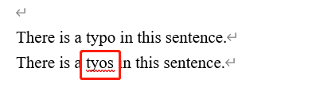
语言及表达规范
拼写
拼写正确是最基本的语言要求，所以全文都不能出现任何的拼写错误；
Word会用红色波浪线来提示语法错误

Slide 30
语言及表达规范
2. 语法
低级语法错误也是要避免的，包括单复数、标点的使用、动词形式、句式固定用法等。
审稿意见经常提出的常见语法问题：
but和so是连词，都不可以放在句首，需用however或therefore来代替；
such as与etc.不可同时出现，“等等”的正确写法为“etc.”;
This paper analyses COVID-19, SARS, Ebola, etc., and makes relevant comparisons.
多位作者的正确写法为 “Zhao et al.”
例如的缩写为“i.e.”
Many epidemic diseases has threatened people’s health, i.e., COVID-19, SARS and Ebola.

Slide 31
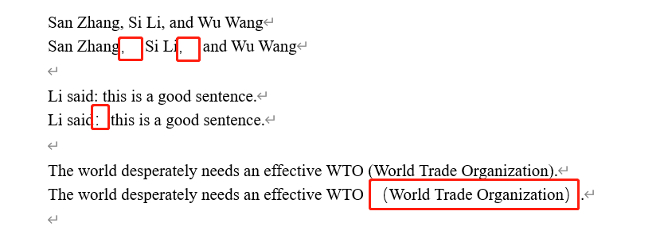
语言及表达规范
3. 标点
英文论文中所有标点需为英文标点，不能出现任何中文的标点（需特别注意逗号、引号和括号）
Word 不会提示英文论文中的中文标点使用，需格外留心。

Slide 32
语言及表达规范
3. 标点
标点的使用需遵守英文写作规范，尤其是空格的使用，不能出现两个空格连续使用的情况（可用 control+F 查找两个空格的方法检查这一问题）；
一逗到底是语法错误，整段都用分号是不规范的写作方式（机翻会出现这样的情况）；

Slide 33
语言及表达规范
4. 大小写
句首字母要大写；
分号后首字母不需要大写；
标题的首字母：无论是论文的title，正文的一级标题、二级标题、还是figure/table的caption，首字母都要大写；
标题的大小写：可以只有首字母大写，也可以除了介词以外的其他首字母都大写，但请确保全文统一！！
5. Conclusion and Future Work
5. Conclusion and future work
标题的编号：全文的每一个section，从introduction到conclusion都要标清楚编号，一级标题和二级标题都要严格按照模板准确标号（特殊模板除外）。

Slide 34
语言及表达规范
5. 缩写
不能直接使用缩写，第一次出现的地方需用全拼（缩写）的形式，已经标注过缩写以后，后面尽量全部都统一使用缩写
错误例子：
The world desperately needs an effective WTO (World Trade Organization). In 2021, WTO announced that…
The world desperately needs an effective WTO. In 2021, WTO announced that…
正确例子：
The world desperately needs an effective World Trade Organization (WTO). In 2021, WTO announced that…

Slide 35
语言及表达规范
6. 表达方式
不能出现中文
无论是图表还是参考文献，都不能出现中文（翻译方向论文的SL或TL除外）；
如果中文必须要在图片中出现的话，图片上要有对应的翻译。
基本表达
论文中的每一句话都要是full sentence, 不能出现祈使句或用短语堆砌的情况；
单句不能成段；
每一句话都不能超过三行（机翻会出现一句话很长的情况）。

Slide 36
语言及表达规范
7. 人称
论文全文不能出现第一人称I，或第二人称you；
摘要、introduction及conclusion中不能出现第一人称We;
当只有一位独立作者时，全文不得出现We；
主语可用this paper/research/article/review…. 或用被动句式表达。

Slide 37
帮助我们提高稿件质量的建议及推荐工具

Slide 38
一些辅助文件
1. https://shimo.im/docs/YqqWHJRhYdjTCGjQ/ 《论文审稿说明》，可复制链接后用石墨文档 App 或小程序打开
2. 稿件审核checklist对照表 0309（终版）
3. 《改格式指南》&视频教程链接：https://gecacademy.oss-cn-beijing.aliyuncs.com/lecturerVideo/Coordinator/HY/%E6%94%B9%E6%A0%BC%E5%BC%8F%E8%A7%86%E9%A2%91%20%E6%B0%B4%E5%8D%B0%E7%89%88.mp4
4. 常见模板教学视频
IOP排版教学视频：https://pan.baidu.com/s/11r24BZDB4b3YfairVsaBXQ?pwd=jsxy
EI单栏排版教学视频：https://pan.baidu.com/s/1sr0EcC6KlKu7KCeaQKDTQg?pwd=jsxy
EI双栏排版教学视频：https://pan.baidu.com/s/10gsWubTxvKEmQ2Bt1-rH1w?pwd=jsxy
CPCI排版教学视频：https://pan.baidu.com/s/1OfMt3f9Dbr0lj8LvM6I-9A?pwd=jsxy
ACM排版教学视频：https://pan.baidu.com/s/1-iJ_f0ePP9pHXRVEm_xPOA?pwd=jsxy
5. 查重教程0418.pdf

Slide 39
常用工具推荐
语言语法检查工具：
word自带 “拼写和语法”功能，一些比较基础的语法、拼写错误或标点使用不当的问题，word会自动用红色的浪线或蓝色的双下划线表明，如正文中出现这些标记，需double check是否出现了语言表达及格式的问题；
Grammarly: https://app.grammarly.com/，grammarly可以安装word版本的add in 插件，可以用来查找一些基本的语法和拼写错误
Ginger:https://www.gingersoftware.com/, ginger和grammarly的功能很相似，会更好操作一下，也可以用来查找基本的语法和拼写错误
*以上三个方法都不能保证100%的准确度
参考文献自动生成工具：
Google Scholar: https://scholar.google.com/
Cite This For Me: https://www.citethisforme.com
关于reference的详细科普：
https://owl.purdue.edu/owl/research_and_citation/apa_style/apa_formatting_and_style_guide/reference_list_basic_rules.html

Slide 40
谢 谢！

